Slide 1

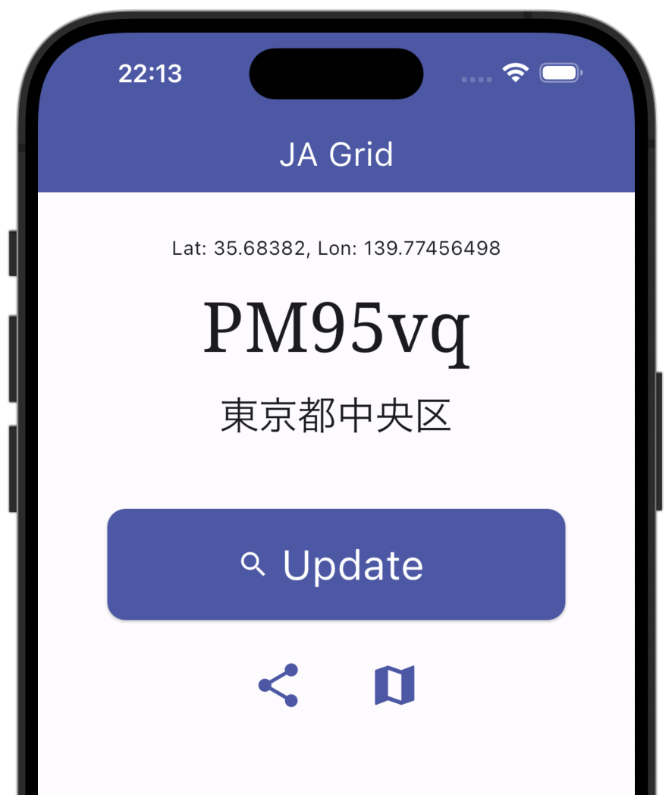

JA Grid
グリッドロケータ検索アプリ

Slide 2


JA-G

